Slide 1
微信公众平台开发
第3章 微信公众平台接口权限

Slide 2
内容概述
  接口使用基础
  接口调用凭证-access_token
  access_token应用示例

Slide 3
接口使用基础
  1、开发者规范
  ❑ 服务需要收集用户任何数据的，必须事先获得用户的明确同意，且仅应当收集为运营及功能实现目的而必要的用户数据，同时应当告知用户相关数据收集的目的、范围及使用方式等，保障用户知情权。
  ❑ 收集用户的数据后，必须采取必要的保护措施，防止用户数据被盗、泄漏等。
  ❑ 在特定微信公众号中收集的用户数据仅可以在该特定微信公众号中使用，不得将其使用在该特定微信公众号之外或为其他任何目的进行使用，也不得以任何方式将其提供给他人。
  ❑ 如果腾讯认为开发者收集、使用用户数据的方式，可能损害用户体验，腾讯有权要求开发者删除相关数据并不得再以该方式收集、使用用户数据。
  ❑ 一旦开发者停止使用本服务，或腾讯基于任何原因终止开发者使用本服务，开发者必须立即删除全部因使用本服务而获得的数据。

Slide 4
接口使用基础
  2、接口权限说明
  ❑
接口名称 | 未认证订阅号 | 微信认证订阅号 | 未认证服务号 | 微信认证服务号
获取access_token、获取微信服务器IP地址、接收消息、发送消息（被动回复） | 有 | 有 | 有 | 有
发送消息-客服接口、发送消息-群发接口 |  | 有 |  | 有
发送消息-发送模板消息 |  |  |  | 有
用户管理-用户分组、设置用户备注名、获取用户基本信息、获取用户列表 |  | 有 |  | 有
用户管理-获取用户地理位置 |  |  |  | 有
用户管理-网页授权 |  |  |  | 有
推广支持-生成带参数二维码 |  |  |  | 有
推广支持-长链接转短连接接口 |  |  |  | 有
界面丰富-自定义菜单 |  | 有 | 有 | 有
素材管理-素材管理接口 |  | 有 |  | 有
智能接口-语义理解接口 |  |  |  | 有
多客服-获取多客服消息记录、客服管理 |  |  |  | 有
微信支付接口 |  |  |  | 需申请
微信小店接口 |  |  |  | 需申请
微信卡券接口 |  | 需申请 |  | 需申请
微信微信设备功能接口 |  |  |  | 需申请
微信JS-SDK-基础接口 | 有 | 有 | 有 | 有
微信JS-SDK-分享接口 |  | 有 | 有 | 有
微信JS-SDK-图像接口 | 有 | 有 | 有 | 有
微信JS-SDK-音频接口 | 有 | 有 | 有 | 有
微信JS-SDK-智能接口 | 有 | 有 | 有 | 有
微信JS-SDK-设备信息 | 有 | 有 | 有 | 有
微信JS-SDK-地理位置 | 有 | 有 | 有 | 有
微信JS-SDK-界面操作 | 有 | 有 | 有 | 有
微信JS-SDK-微信扫一扫 | 有 | 有 | 有 | 有
微信JS-SDK-微信小店 | 有 | 有 | 有 | 有
微信JS-SDK-微信卡券 |  | 有 |  | 有
微信JS-SDK-微信支付 |  |  |  | 有

Slide 5
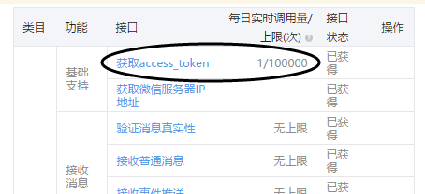
接口使用基础
  3、接口调用频率限制

Slide 6
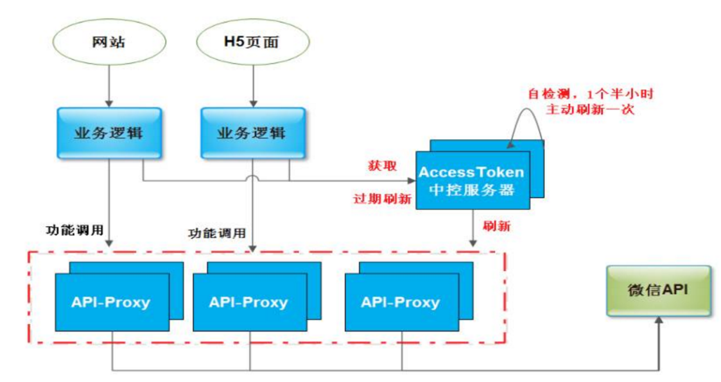
接口调用凭证-access_token
1、概述
access_token是公众号的全局唯一接口调用凭据，公众号调用各接口时都需使用access_token。开发者需要进行妥善保存。access_token的存储至少要保留512个字符空间。access_token的有效期目前为2个小时，需定时刷新，重复获取将导致上次获取的access_token失效。

Slide 7
接口调用凭证-access_token
2、获取access_token接口规范
http请求方式: GET
https://api.weixin.qq.com/cgi-bin/token?grant_type=client_credential&appid=APPID&secret=APPSECRET

Slide 8
接口调用凭证-access_token
3、在PHP获取access_token
<?php
define('APP_ID' , '开发者appid'); // appid
define('APP_SECRET' , '开发者appsecret'); // appsecret
require_once './WxAccessToken.class.php'; // 引入处理类库
$wx = new WxAccessToken(APP_ID , APP_SECRET); // 实例化处理类
echo "<pre>";
print_r("access_token:<br>".$wx->getAccessToken()); // 直接获取并打印输出

Slide 9
接口调用凭证-access_token
4、 使用文件缓存access_token
// 获取最新的access_token
$a_t_token = $this->getAccessTokenData();
// 保存获取access_token的时间
$a_t_token['create_time'] = time();
file_put_contents('./access_token.json' ,json_encode($a_t_token));
// 返回结果集
return $a_t_token['access_token'];

Slide 10
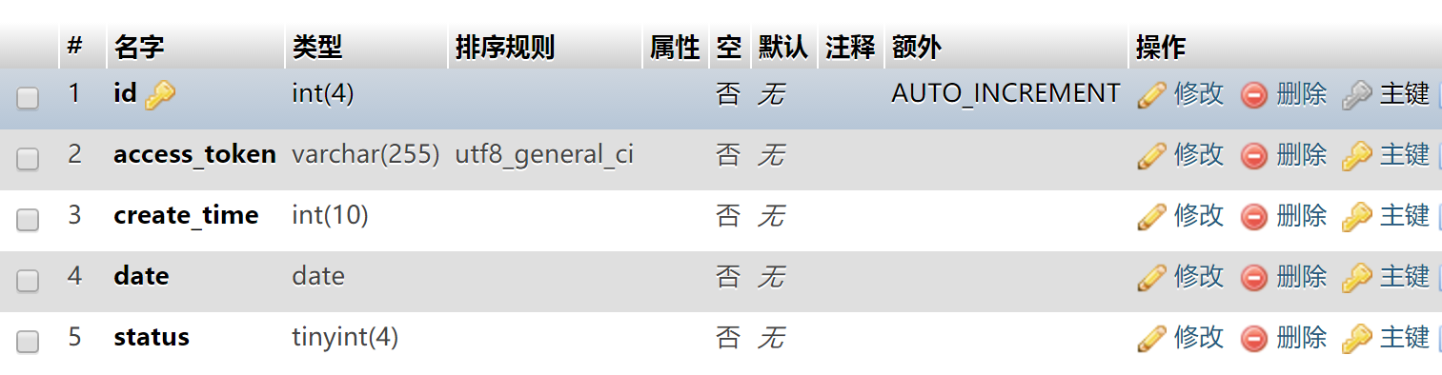
接口调用凭证-access_token
5、使用数据库缓存access_token

Slide 11
access_token应用示例
  1、获取微信服务器IP地址
可以通过该接口获得微信服务器IP地址列表或者IP网段信息。
接口调用请求说明：
http请求方式: GET
https://api.weixin.qq.com/cgi-bin/getcallbackip?access_token=ACCESS_TOKEN
必须的参数只有一个就是access_token。正常情况下，微信会返回JSON数据包给公众号：
{
"ip_list": [
"127.0.0.1",
"127.0.0.2",
"101.226.103.0/25"
]
}
为了方便测试和演示，本节继续使用上一节的wxtoken项目，修改index.php文件新增以下代码：
//IP地址获取
$url = 'https://api.weixin.qq.com/cgi-bin/getcallbackip?access_token='.$wx->getAccessTokenByFile();
$data = json_decode(file_get_contents($url) , true);
print_r($data);

Slide 12
access_token应用示例
  2、接口调用次数清零操作
除了在接口权限表上可以进行清零操作外，还可以调用接口对所有的API使用进行全部清零操作。接口请求规范如下所示：
HTTP请求：POST
HTTP调用：
https://api.weixin.qq.com/cgi-bin/clear_quota?access_token=ACCESS_TOKEN
POST请求数据结构如下：
{
"appid":"APPID"
}
正常情况下，会返回：
{
"errcode":0,
"errmsg":"ok"
}

